Slide 1
Презентация Отчёта по индивидуальной работе 1
Игра «Змейка» с пользовательской картой

Slide 2
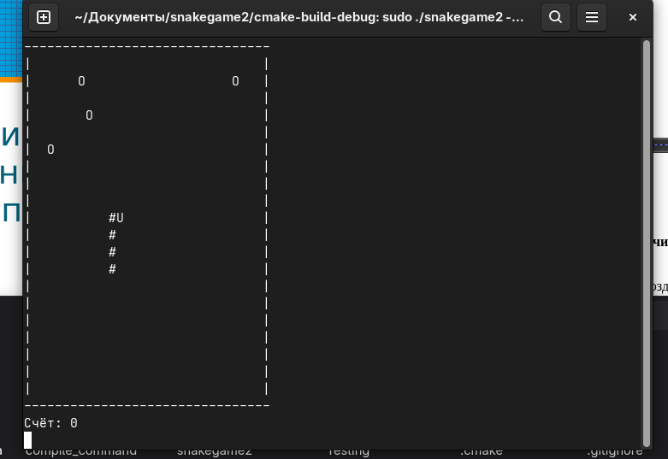
1. Задача
Создать программу на подобии игры «Змейка», принимающая карты, созданные пользователем в файле map.txt и имеющая дополнительные препятствие в виде стенок.

Slide 3
2. Главные функции, используемые программой
1) MapConvert — Конвертирует файл map.txt в оперативную память (матрицу im)
2) GameRender — Вырисовывает карту и позицию змейки в терминал
3) UserInput — На время игры меняет настройки терминала, чтобы позволить игре читать пользовательский ввод wasd (исп. Библиотеку termios)
4) NextFrame — Логика следующего шага игры

Slide 4
3. Структура программы
1. Main.cpp
2. Main.h

Slide 5
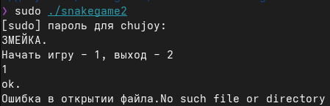
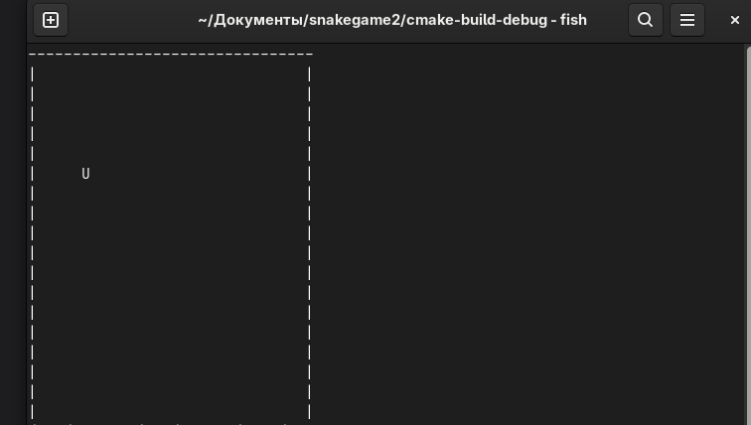
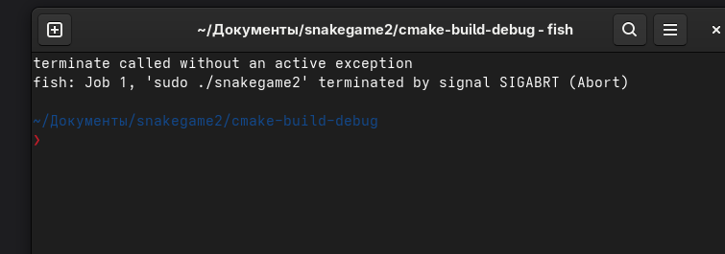
4. Тестирование

Slide 6
5. Пожелания и «cutting room floor»
1. Проектом в его настоящем состоянии удовлетворён, Если было бы больше возможностей поработать над ним, хотелось бы добавить больше видов обьектов (напр. порталы)
2. Вырезано:
1) Перемещение камеры вместе со змейкой
2) Картинка кота после экрана окончания игры

Slide 7
